Slide 1
第三章 有限状态自动机
许智武
xuzhiwu@szu.edu.cn
计软大楼724

Slide 2
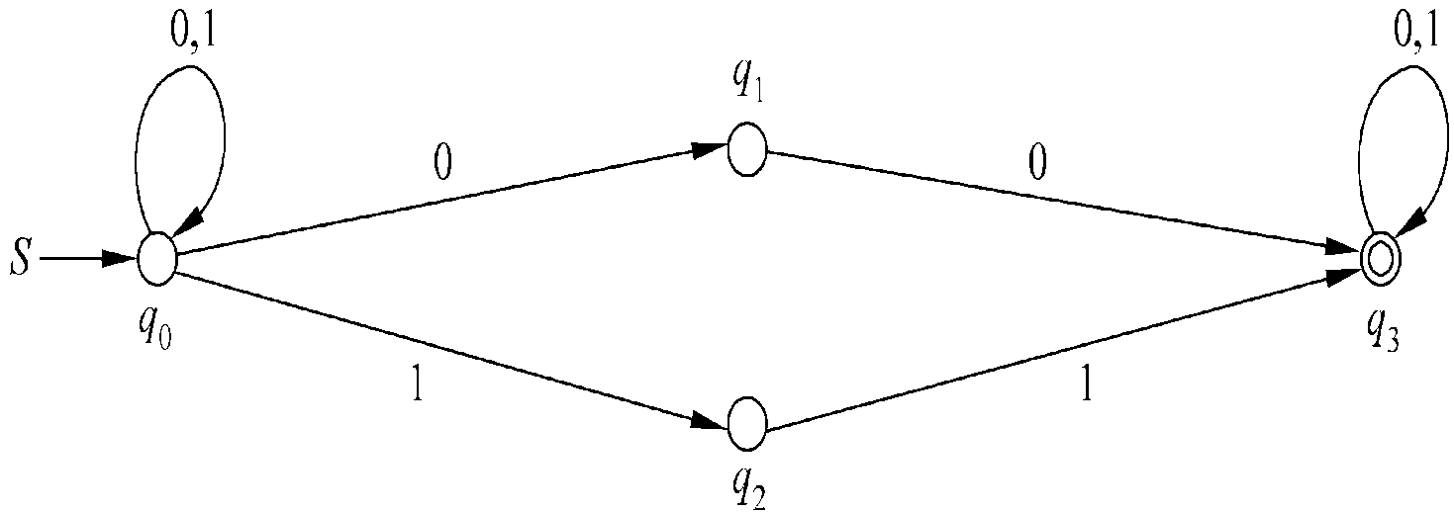
3.3 非确定的有穷状态自动机
3.3.1 作为对DFA的修改
接受{x|x∈{0，1}*，且x含有子串00或11}的FA
  若是DFA，需ε、0、00、1、11等可能情况
  希望是：

Slide 3
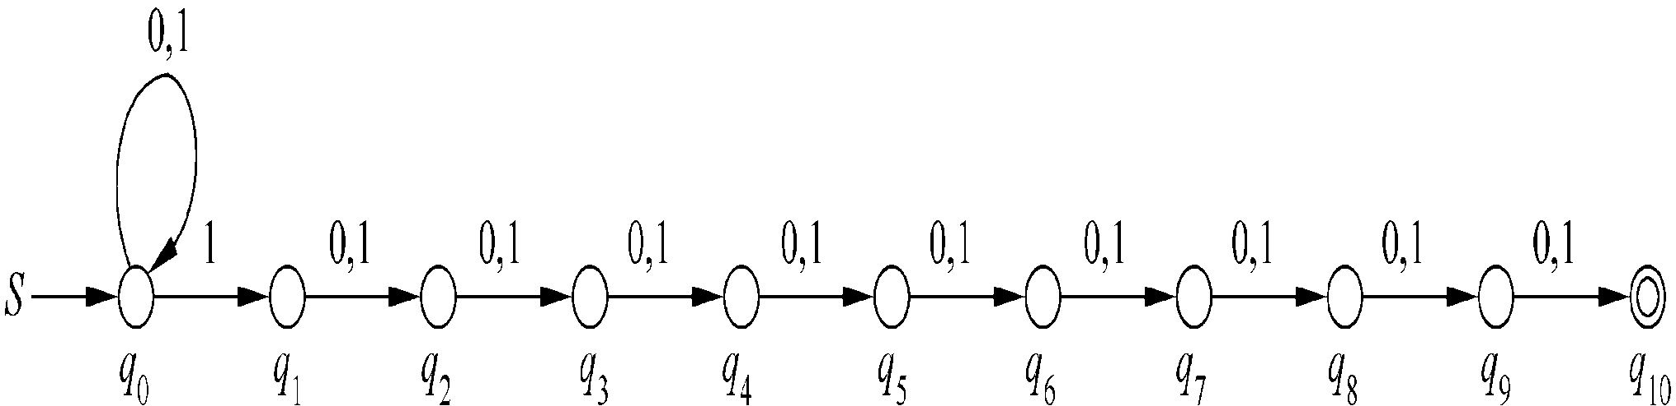
3.3.1 作为对DFA的修改
接受{x|x∈{0，1}*，且x 的倒数第10个字符为1}的FA
  若是DFA，则需记住10个字符
  希望如下：

Slide 4
3.3.1 作为对DFA的修改
这两个图的“FA”与前面我们所定义的DFA有什么不一样？
  并不是对于所有的(q，a)∈∑×Q,δ(q，a)都有一个状态与它对应；
  并不是对于所有的(q，a)∈∑×Q,δ(q，a)只对应一个状态。
“FA”在任意时刻可以处于有穷多个状态。
“FA”具有“智能”。

Slide 5
3.3.2 NFA的形式定义
非确定的有穷状态自动机(NFA)
M是一个五元组M=(Q，∑，δ，q₀，F)
  Q、∑、q₀、F的意义同DFA。
  δ：Q×∑→2^{Q}。对∀(q，a)∈Q×∑，δ(q，a)={p₁，p₂，…，p_{m}}，表示M在状态q读入字符a，可以选择地将状态变成p₁、或者p₂、…、或者p_{m}，并将读头向右移动一个带方格而指向输入串的下一个字符
FA的状态转移图对NFA有效
通过明确相应的表达对象，FA的即时描述对NFA有效

Slide 6
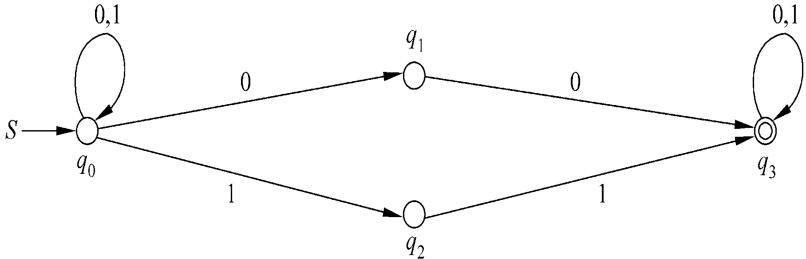
3.3.2 NFA的形式定义
接受{x|x∈{0，1}*，且x含有子串00或11}的NFA

Slide 7
3.3.2 NFA的形式定义
对应的移动函数定义表
状态说明
状态
输入字符
0
1
启动状态
q₀
{q₀，q₁}
{ q₀，q₂}
q₁
{q₃}
Φ
q₂
Φ
{q₃}
终止状态
q₃
{q₃}
{q₃}

Slide 8
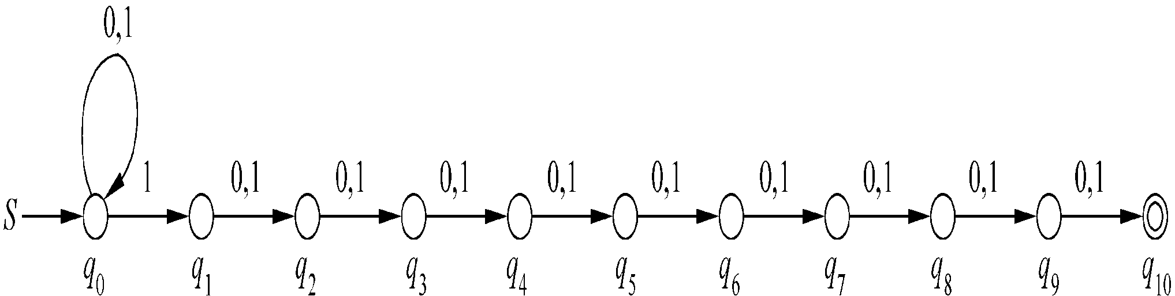
3.3.2 NFA的形式定义
接受{x|x∈{0，1}*，且x 的倒数第10个字符为1}的NFA

Slide 9
3.3.2 NFA的形式定义
对应的移动函数定义表
状态说明
状态
输入字符
0
1
启动状态
q₀
{q₀ }
{q₀，q₁}
q₁
{q₂}
{q₂}
q₂
{q₃}
{q₃}
q₃
{q₄}
{q₄}
q₄
{q₅}
{q₅}
q₅
{q₆}
{q₆}
q₆
{q₇}
{q₇}
q₇
{q₈}
{q₈}
q₈
{q₉}
{ q₉}
q₉
{q₁₀}
{ q₁₀}
终止状态
q₁₀
Φ
Φ

Slide 10
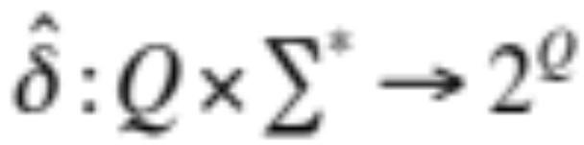
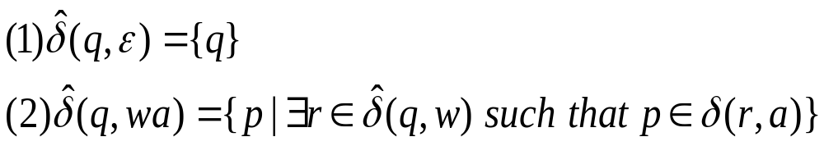
3.3.2 NFA的形式定义
将δ扩充为（从字符扩展到串）
对任意的q∈Q，w∈∑*，a∈∑，定义

Slide 11
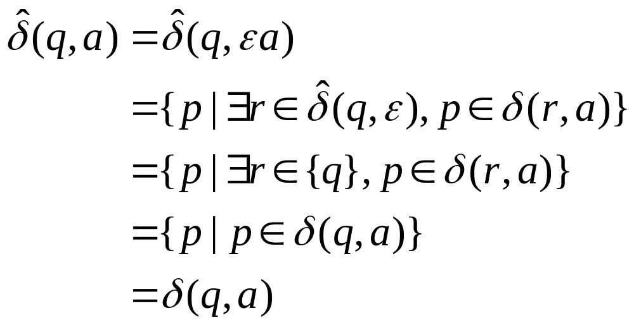
3.3.2 NFA的形式定义
和DFA的结论一样，两值相同，也不用区分这两个符号

Slide 12
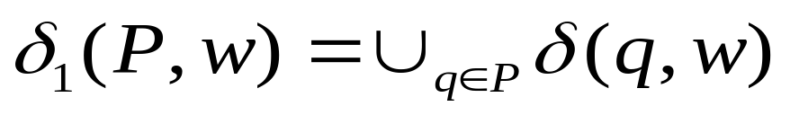
3.3.2 NFA的形式定义
进一步扩充δ的定义域 (从状态到状态集）
δ₁：2^{Q}×∑*→2^{Q}。
对任意的P⊆Q，w∈∑*，定义

Slide 13
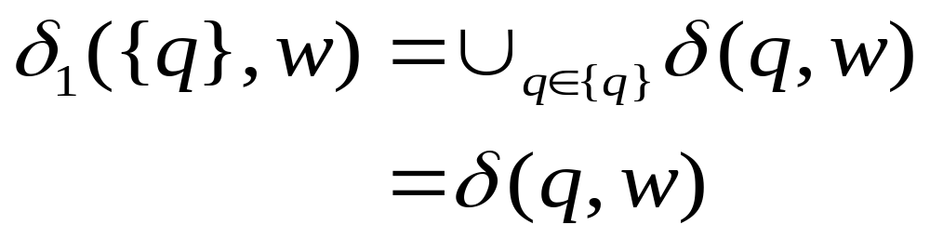
3.3.2 NFA的形式定义
由于对∀(q，w)∈Q×∑*
所以，不严格区分δ的第1个参数是一个状态还是一个状态集合

Slide 14
3.3.2 NFA的形式定义
对任意的q∈Q，w∈∑*，a∈∑：
  δ(q，wa) = δ(δ(q, w)，a)
对输入字符串a₁a₂…a_{n}
  δ(q，a₁a₂…a_{n}) = δ((…δ(δ(q, a₁), a₂)，…)，a_{n})

Slide 15
3.3.2 NFA的形式定义
M接受(识别)的语言
  对于∀w∈∑*，如果δ(q₀, w)∩F≠Φ，则称w被M接受
  对于∀w∈∑*，如果δ(q₀, w)∩F=Φ，则称M不接受w。
  L(M)={w| w∈∑*且δ(q₀, w)∩F≠Φ}，称为由M接受(识别)的语言。

Slide 16
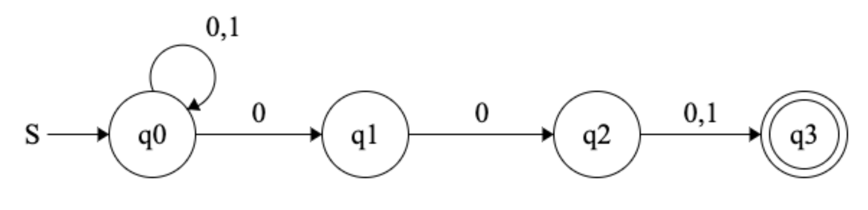
3.3.2 NFA的形式定义
例：接受{x000|x∈{0, 1}*}∪{x001|x∈{0, 1}*}的NFA

Slide 17
3.3.3 NFA与DFA等价
DFA与NFA都能识别语言，它们谁比较“强”？
  谁识别的语言类多
NFA与DFA的对比
  输入一个字符，NFA可以进入若干个状态，而DFA只能进入一个惟一的状态，DFA是NFA的一个特例
  NFA不比DFA弱！
  利用FA的“记忆”功能，DFA一个综合状态可以记住NFA在某一时刻同时进入若干个状态的“总效果”
  DFA不比NFA弱？！

Slide 18
3.3.3 NFA与DFA等价
DFA怎样“记忆”NFA？
令NFA M₁= (Q, ∑, δ₁, q₀, F₁) 和DFA M₂= (Q₂, ∑, δ₂, q₀′, F₂) ：
  NFA从开始状态q₀启动
  DFA从状态q₀′启动，所以q₀′应记住q₀ (也记为[q₀])
  NFA从状态组{q₁, q₂, …,q_{n}}读入字符a后可以进入状态组{p₁, p₂, …, p_{m}}
  DFA应在“记忆”状态组{q₁, q₂, …,q_{n}}的状态[q₁, q₂, …,q_{n}]读入字符a后进入“记忆”状态组{p₁, p₂, …, p_{m}}的状态[p₁, p₂, …, p_{m}]

Slide 19
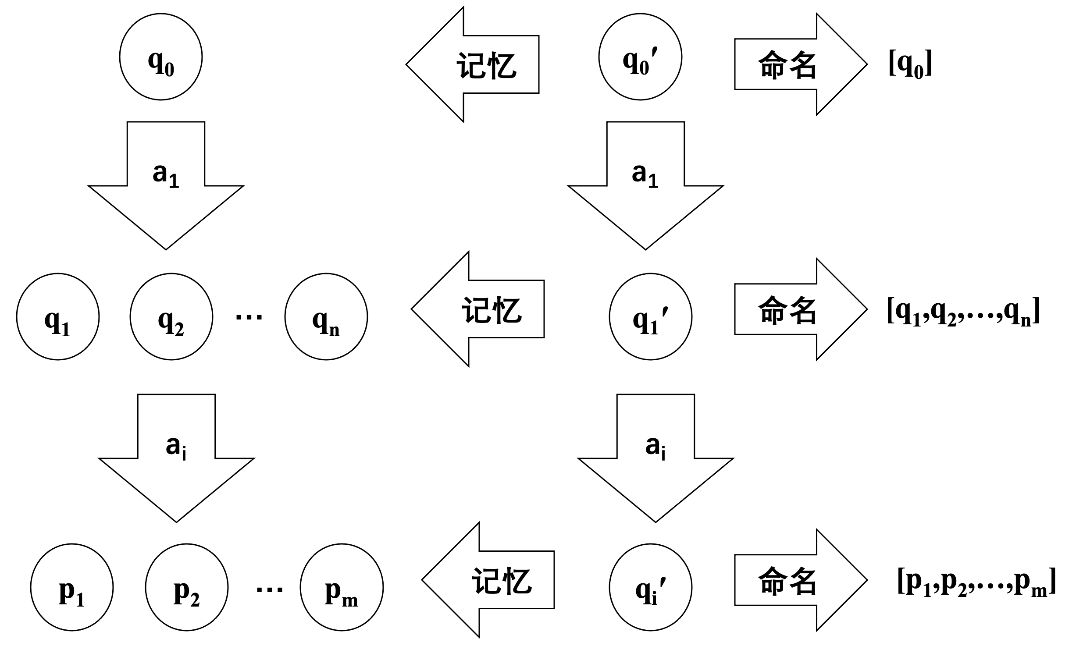
3.3.3 NFA与DFA等价

Slide 20
3.3.3 NFA与DFA等价
定理3-1 NFA与DFA等价
证明思路：
充分：任给DFA M₁，存在NFA M₂，使得L(M₁)=L(M₂)
  M₁也是NFA，成立
必要：任给NFA M₁，存在DFA M₂，使得L(M₁)=L(M₂)
  构造与M₁等价的DFA M₂
  证明L(M₁) ⊆L(M₂)
  证明L(M₂) ⊆L(M₁)

Slide 21
3.3.3 NFA与DFA等价
（1）构造与M₁等价的DFA M₂
  令M₁= (Q, ∑, δ₁, q₀, F₁)
  构造M₂= (Q₂, ∑, δ₂, [q₀], F₂) ，其中
  Q₂=2^{Q}
  F₂={ [p₁, p₂, …, p_{m}] | {p₁, p₂, …, p_{m}}⊆Q 且{p₁, p₂, …, p_{m}}∩F₁ ≠ Φ}
δ₂([q₁, q₂, …,q_{n}]，a)=[p₁, p₂, …, p_{m}]
⇔ δ₁({q₁, q₂, …,q_{n}}，a)= {p₁, p₂, …, p_{m}}

Slide 22
3.3.3 NFA与DFA等价
  (2) 证明L(M₁) ⊆L(M₂)
即若x∈L(M₁)，则x∈L(M₂)
即若δ₁(q₀, x)={p₁,p₂,…,p_{m}}，且δ₁(q₀,x)∩F₁≠Φ
则δ₂([q₀], x)= , 且δ₂([q₀],x) ∈F₂
需证(一般化的结论)：若δ₁(q₀, x)= {p₁,p₂,…,p_{m}} ，
则δ₂([q₀], x)=[p₁,p₂,…,p_{m}]
施归纳于|x|
x=ε，δ₁(q₀，ε)= {q₀}, δ₂([q₀]，ε)=[q₀]
[p₁,p₂,…,p_{m}]

Slide 23
3.3.3 NFA与DFA等价
设当|x|=n时结论成立。设x=wa，|w|=n，a∈∑
根据归纳，若δ₁(q₀，w)= {q₁，q₂，…，q_{n}}，则δ₂([q₀]，w)=[q₁，q₂，…，q_{n}]
根据构造，若δ₁({q₁，q₂，…，q_{n}}，a)={p₁，p₂，…，p_{m}}，则 δ₂([q₁，q₂，…，q_{n}]，a)=[p₁，p₂，…，p_{m}]
因此，δ₂([q₀]，wa)=δ₂(δ₂([q₀]，w)，a) (定义)
=δ₂([q₁，q₂，…，q_{n}]，a) (归纳)
=[p₁，p₂，…，p_{m}] (构造)
=δ₁(q₀，wa) (前提)

Slide 24
3.3.3 NFA与DFA等价
  (3) 证明L(M₂) ⊆L(M₁)
与（2）类似
需证：若δ₂([q₀]，x)=[p₁，p₂，…，p_{m}]，
则δ₁(q₀，x)= {p₁，p₂，…，p_{m}}

Slide 25

3.3.3 NFA与DFA等价
构造与下图所示的NFA等价的DFA

Slide 26
3.3.3 NFA与DFA等价
方法一：定理3-1的构造方法
状态说明
状态
输入字符
0
1
启动
√
[q₀]
[q₀,q₁]
[q₀,q₂]
[q₁]
[q₃]
[Φ]
[q₂]
[Φ]
[q₃]
终止
[q₃]
[q₃]
[q₃]
√
[q₀,q₁]
[q₀,q₁,q₃]
[q₀,q₂]
√
[q₀,q₂]
[q₀,q₁]
[q₀,q₂,q₃]
终止
[q₀,q₃]
[q₀,q₁,q₃]
[q₀,q₂,q₃]
[q₁,q₂]
[q₃]
[q₃]
终止
[q₁,q₃]
[q₃]
[q₃]
终止
[q₂,q₃]
[q₃]
[q₃]
[q₀,q₁,q₂]
[q₀,q₁,q₃]
[q₀,q₂,q₃]
终止
√
[q₀,q₁,q₃]
[q₀,q₁,q₃]
[q₀,q₂,q₃]
终止
√
[q₀,q₂,q₃]
[q₀,q₁,q₃]
[q₀,q₂,q₃]
终止
[q₁,q₂,q₃]
[q₃]
[q₃]
终止
[q₀,q₁,q₂,q₃]
[q₀,q₁,q₃]
[q₀,q₂,q₃]
[Φ]
[Φ]
[Φ]

Slide 27
3.3.3 NFA与DFA等价
方法一问题：
  存在不可达状态(inaccessible state)：从开始状态[q₀]出发，不能到达的状态
  无用的计算
方法二：由开始状态[q₀]出发，仅考虑能够到达的状态

Slide 28
3.3.3 NFA与DFA等价
方法二：
状态说明 | 状态 | 输入字符
 |  | 0 | 1
开始状态 | [q₀]
[q₀,q₁]
[q₀,q₂]
[q₀,q₁]
[q₀,q₁,q₃]
[q₀,q₂]
[q₀,q₂]
[q₀,q₁]
[q₀,q₂,q₃]
终止状态
[q₀,q₁,q₃]
[q₀,q₁,q₃]
[q₀,q₂,q₃]
终止状态
[q₀,q₂,q₃]
[q₀,q₁,q₃]
[q₀,q₂,q₃]

Slide 29
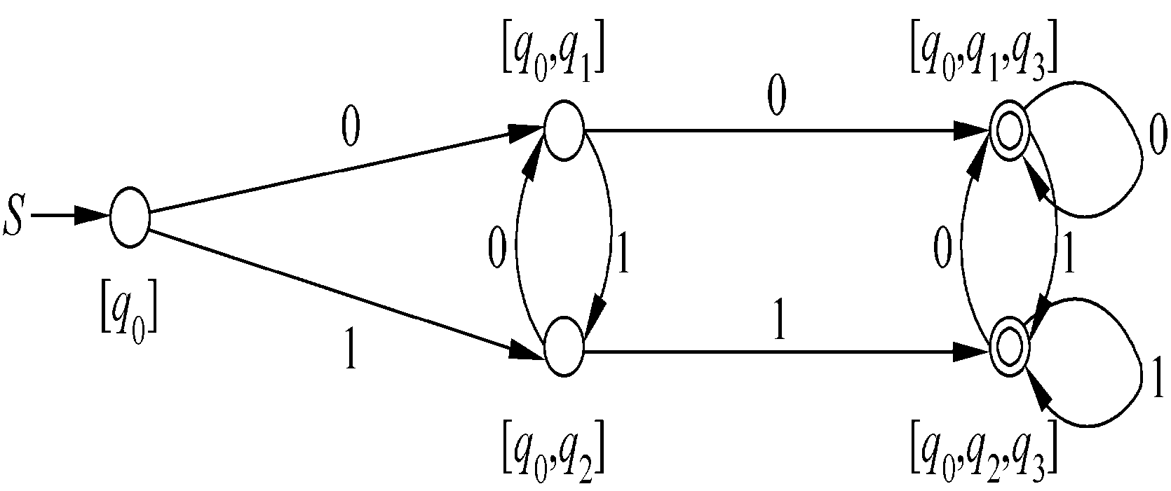
3.3.3 NFA与DFA等价
等价DFA

Slide 30
3.3.3 NFA与DFA等价
练：构造与下图NFA等价的DFA
3.3.2练习：接受{x000|x∈{0，1}*}∪{x001|x∈{0，1}*}的NFA

Slide 31
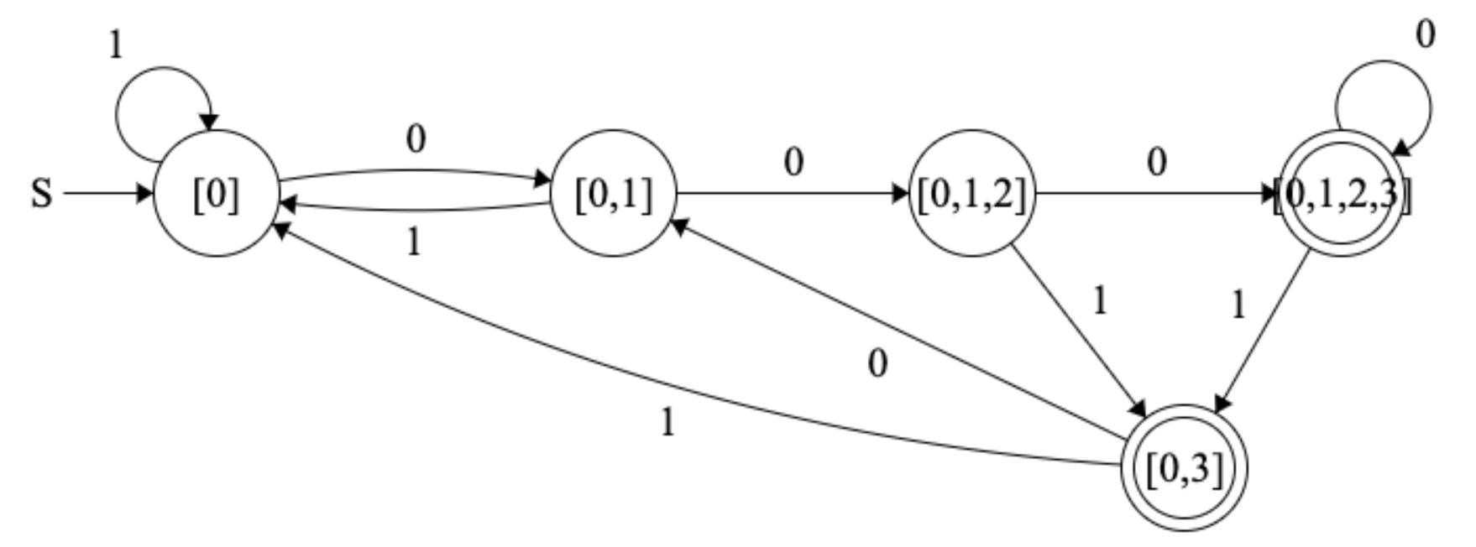
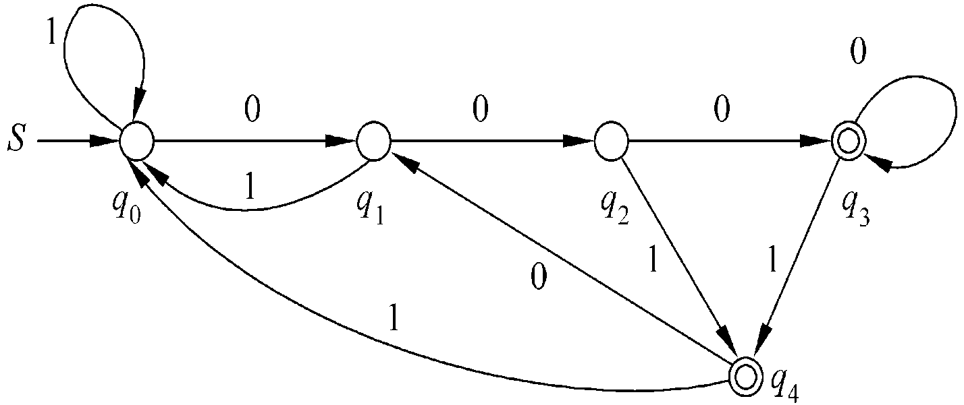
3.3.3 NFA与DFA等价
3.2练习题的DFA：

Slide 32
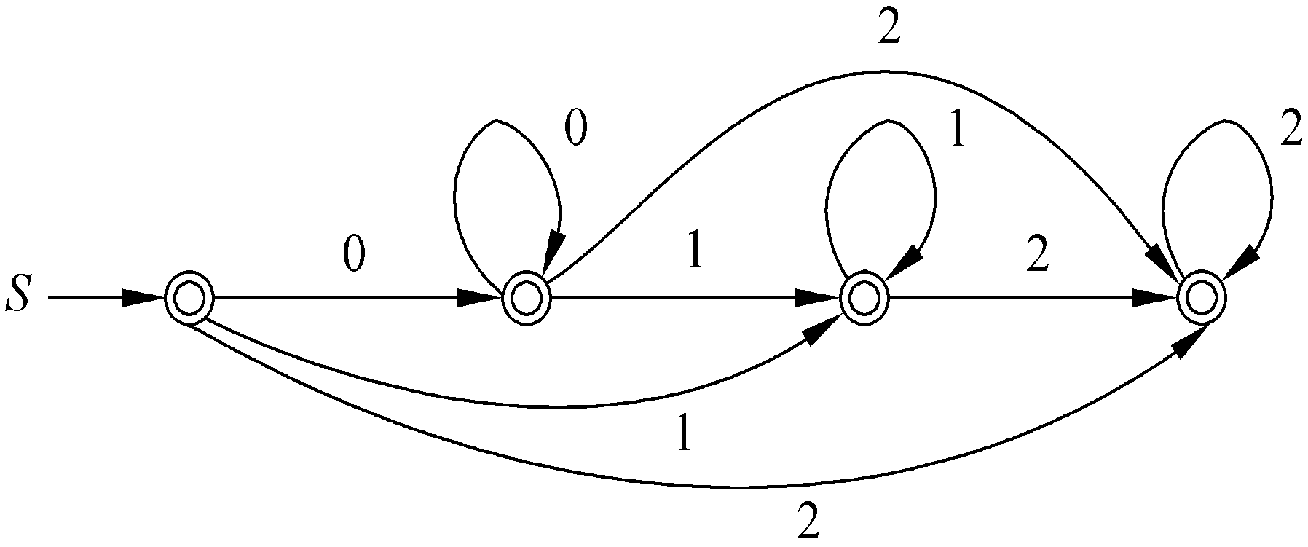
3.4 带空移动的有穷状态自动机
接受语言{0^{n}1^{m}2^{k}|n，m，k≥0}的NFA

Slide 33
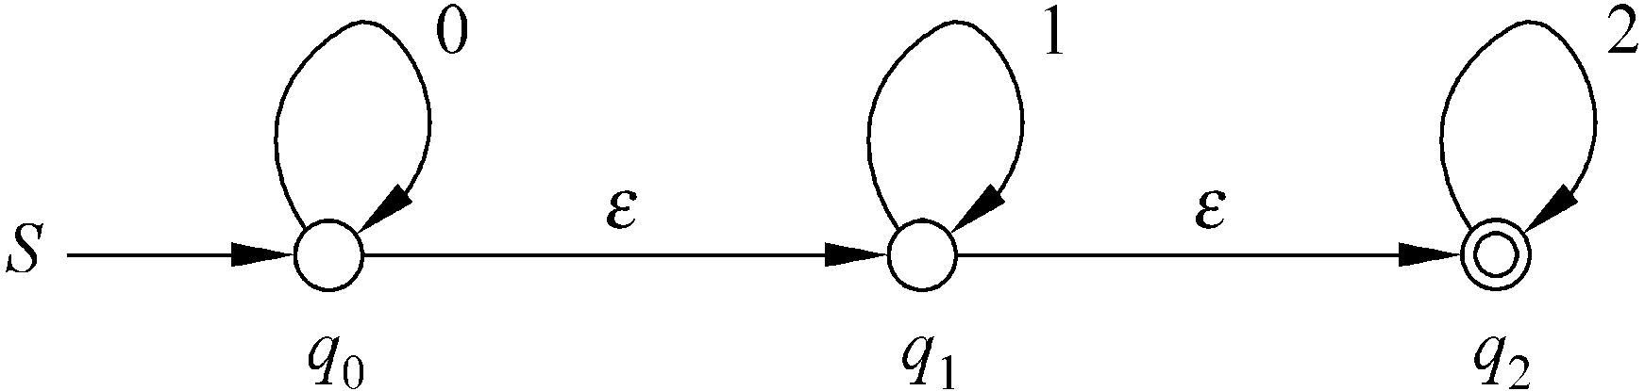
3.4 带空移动的有穷状态自动机
接受语言{0^{n}1^{m}2^{k}|n，m，k≥0}的NFA可否构造成下图的“ε-NFA ”？
其构造显然比上图的NFA更容易、更易懂

Slide 34
3.4 带空移动的有穷状态自动机
带空移动的非确定的有穷状态自动机(ε-NFA)
M=(Q，∑，δ，q₀，F)
  Q、∑、q₀、F的意义同DFA
  δ：Q×(∑∪{ε})→2^{Q}
    非空迁移：δ(q，a)= {p₁，p₂，…，p_{m}}，同NFA
    空迁移：δ(q，ε)= {p₁，p₂，…，p_{m}}，表示M在状态q不读入任何字符，可以选择地将状态变成p₁、p₂、…或者p_{m}
FA的状态转移图、 FA的即时描述（明确相应的表达对象）对ε-NFA都有效

Slide 35

3.4 带空移动的有穷状态自动机
类似NFA，扩充δ的定义域：
：Q×∑*→2^{Q} (从字符到串）
：2^{Q}×∑*→2^{Q} （从状态到状态集）
问题：任何状态随时都可能发生空迁移
引入ε-闭包
ε-CLOSURE(q)={p|从q到p有一条标记为ε的路}
ε-CLOSURE(P)=∪_{p∈P} ε-CLOSURE(p)

Slide 36
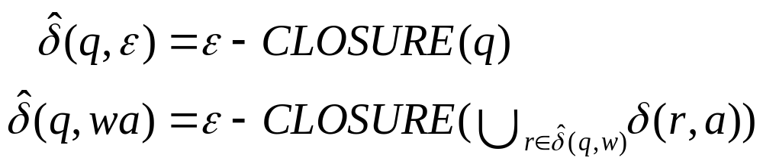
3.4 带空移动的有穷状态自动机
将δ扩充为(从字符到串）
对任意的q∈Q，w∈∑*，a∈∑，定义

Slide 37

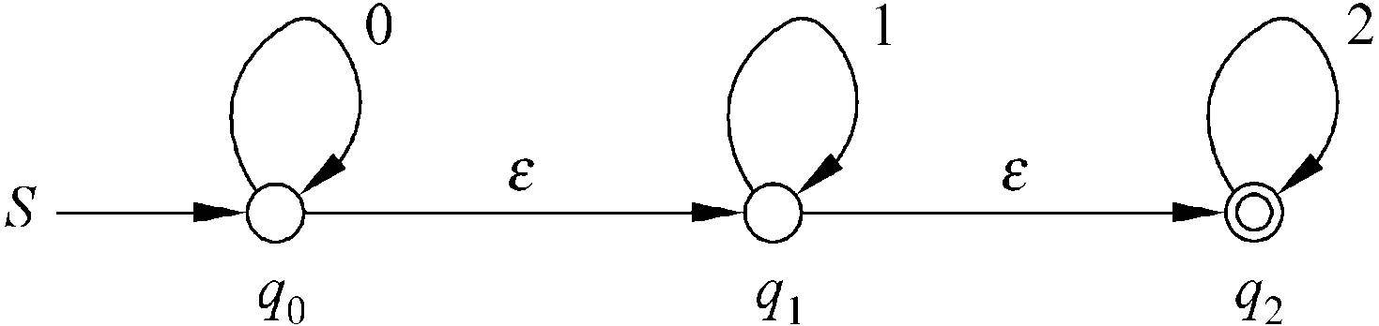

3.4 带空移动的有穷状态自动机
例 比较下图ε-NFA的δ与
 | δ
 | ε | 0 | 1 | 2 | ε | 0 | 1 | 2
q₀ | {q₁} | {q₀} | Φ | Φ
q₁ | {q₂} | Φ | {q₁} | Φ
q₂ | Φ | Φ | Φ | {q₂}
{q₀, q₁, q₂}
{q₀, q₁, q₂}
{q₁, q₂}
{q₂}
{q₁, q₂}
Φ
{q₁, q₂}
{q₂}
{q₂}
Φ
Φ
{q₂}

Slide 38
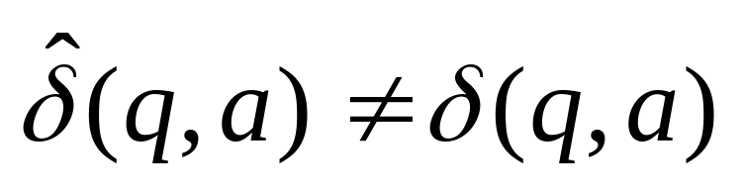
3.4 带空移动的有穷状态自动机
注：对任意a∈∑，q∈Q，
不同DFA和NFA，ε-NFA需要严格区分这两函数
 | δ
 | ε | 0 | 1 | 2 | ε | 0 | 1 | 2
q₀ | {q₁} | {q₀} | Φ | Φ
q₁ | {q₂} | Φ | {q₁} | Φ
q₂ | Φ | Φ | Φ | {q₂}
{q₀, q₁, q₂}
{q₀, q₁, q₂}
{q₁, q₂}
{q₂}
{q₁, q₂}
Φ
{q₁, q₂}
{q₂}
{q₂}
Φ
Φ
{q₂}

Slide 39
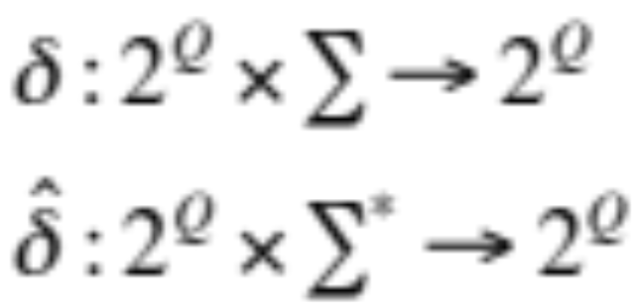
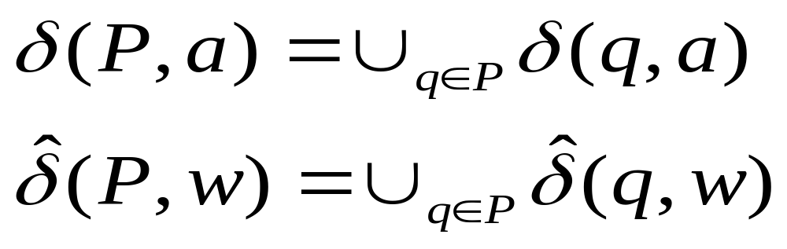
3.4 带空移动的有穷状态自动机
进一步扩展移动函数（从状态到状态集）
对任意的P⊆Q，w∈∑*，a∈∑，定义

Slide 40
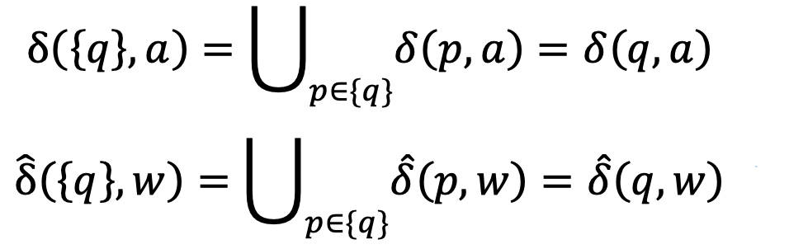

3.4 带空移动的有穷状态自动机
由于对∀(q，a)∈Q×∑ 和∀(q，w)∈Q×∑*
所以，不严格区分δ和 的第1个参数是一个状态还是一个状态集合

Slide 41

3.4 带空移动的有穷状态自动机
ε-NFA M接受(识别)的语言（与NFA类似）
  对于∀w∈∑*，如果 (q₀，w)∩F≠Φ，则称w被M接受
  对于∀w∈∑*，如果 (q₀，w)∩F=Φ，则称M不接受w。
  L(M)={w|w∈∑*且 (q₀，w)∩F≠Φ}，称为由M接受(识别)的语言。

Slide 42
3.4 带空移动的有穷状态自动机
ε-NFA比NFA“强”（识别的语言类多）？
ε-NFA与NFA的对比
  ε-NFA允许空移动和非空移动，而NFA只允许非空移动。NFA是ε-NFA的一个特例
  ε-NFA不比NFA弱！
  利用FA的“记忆”功能，用NFA一个非空移动来记住ε-NFA一个非空迁移和若干个空迁移（不影响句子本身）的“总效果”
  NFA不比ε-NFA弱？！

Slide 43
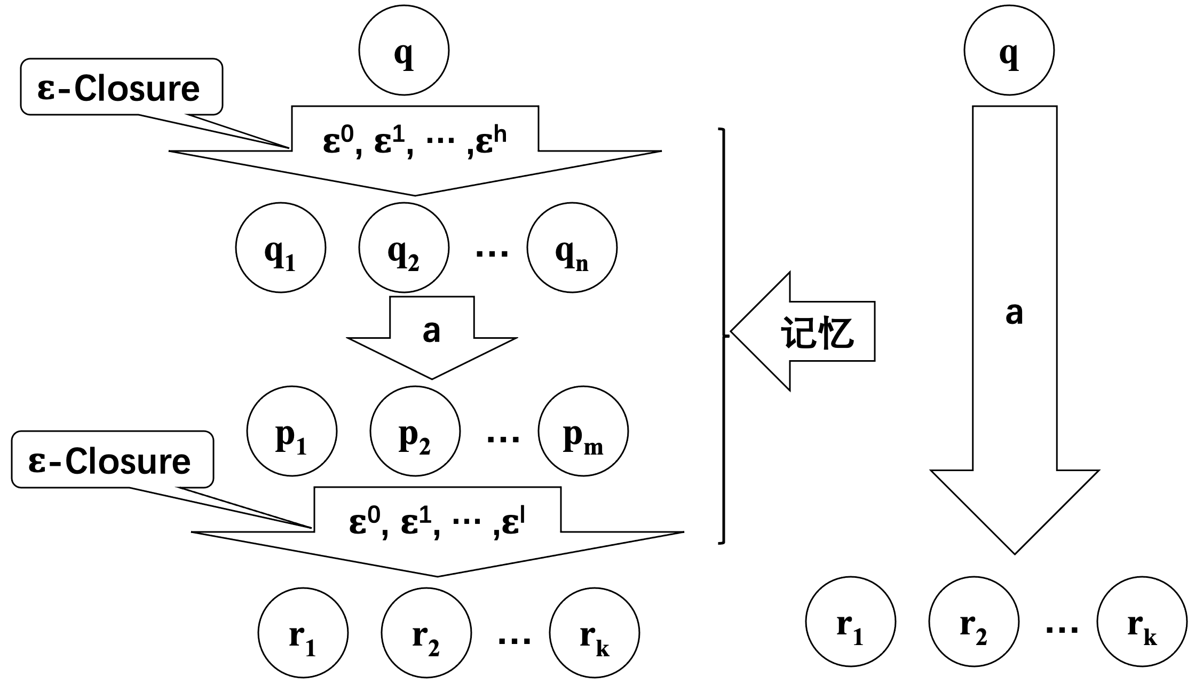
3.4 带空移动的有穷状态自动机

Slide 44
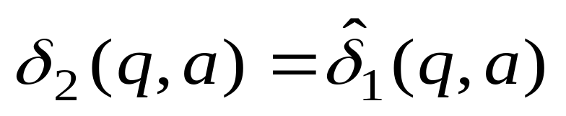
3.4 带空移动的有穷状态自动机
定理3-2 ε-NFA与NFA等价
证明思路：与定理3-1类似
设有ε-NFA M₁=(Q，∑，δ₁，q₀，F)，构造与之等价的NFA M₂ = (Q，∑，δ₂，q₀，F₂)
F∪{q₀} 如果F∩ε-CLOSURE(q₀)≠Φ
F₂= （考虑ε∈L(M₁))
F 如果F∩ε-CLOSURE(q₀)=Φ

Slide 45
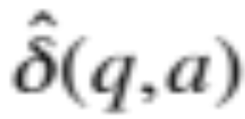
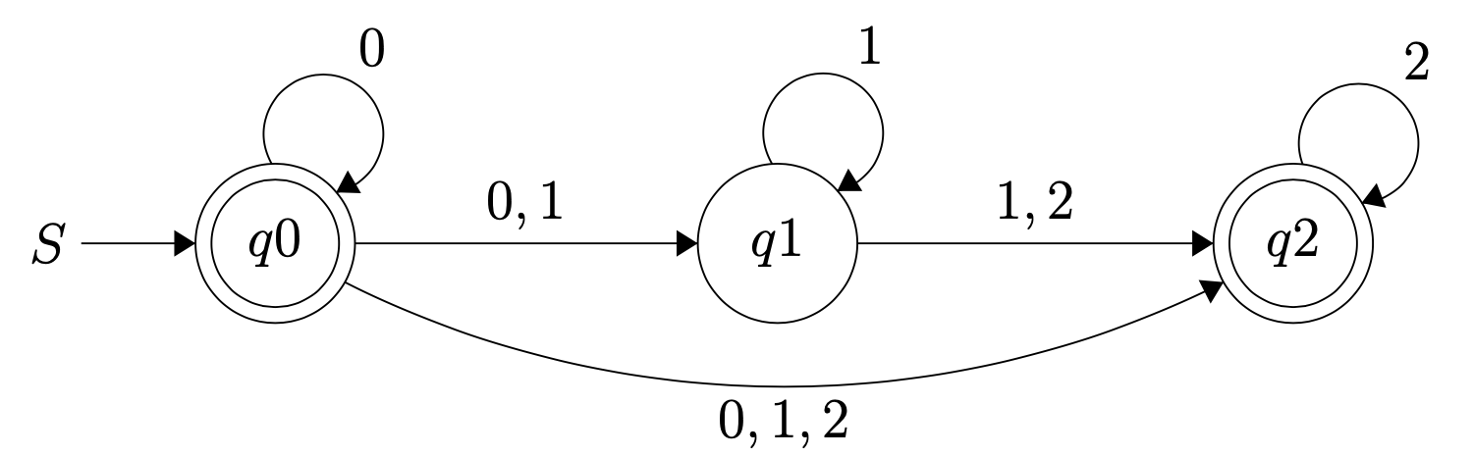
3.4 带空移动的有穷状态自动机
例3-4 求与下图ε-NFA等价的NFA
根据定理3-2，计算 （前例已算）和F₂

Slide 46
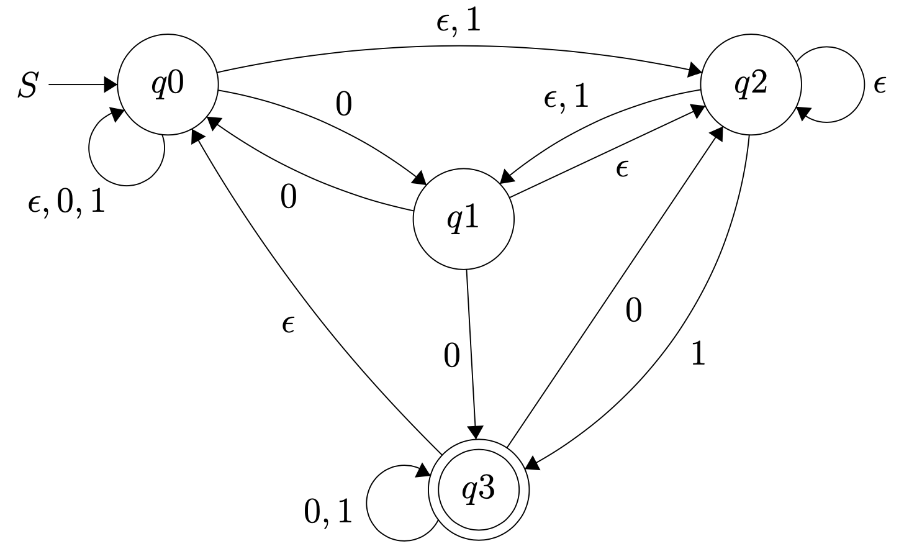
3.4 带空移动的有穷状态自动机
练习：构造与下图ε-NFA等价的DFA
提示：先NFA，再DFA。用表格计算
说明 | 状态 | 输入字符
 |  | 0 | 1 | ε
开 | q₀ | {q₀, q₁} | {q₀, q₂} | {q₀, q₂}
 | q₁ | {q₀, q₃} | Φ | {q₂}
 | q₂ | Φ | {q₁, q₃} | {q₁, q₂}
终 | q₃ | {q₂, q₃} | {q₃} | {q₀}

Slide 47
3.4 带空移动的有穷状态自动机
练习：构造与下图ε-NFA等价的DFA
提示：先NFA，再DFA。用表格计算
说明 | 状态 | 输入字符
 |  | 0 | 1 | ε
开 | q₀ | {q₀, q₁} | {q₀, q₂} | {q₀, q₂}
 | q₁ | {q₀, q₃} | Φ | {q₂}
 | q₂ | Φ | {q₁, q₃} | {q₁, q₂}
终 | q₃ | {q₂, q₃} | {q₃} | {q₀}
说明 | 状态 | 输入字符
 |  | 0 | 1
开 | q₀ | {q₀, q₁, q₂, q₃} | {q₀, q₁, q₂, q₃}
 | q₁ | {q₀, q₁, q₂, q₃} | {q₀, q₁, q₂, q₃}
 | q₂ | {q₀, q₁, q₂, q₃} | {q₀, q₁, q₂, q₃}
终 | q₃ | {q₀, q₁, q₂, q₃} | {q₀, q₁, q₂, q₃}
NFA

Slide 48
3.4 带空移动的有穷状态自动机
练习：构造与下图ε-NFA等价的DFA
提示：先NFA，再DFA。用表格计算
状态 | 输入字符
 | 0 | 1 | ε | ε-closure
q₀ | {q₀, q₁} | {q₀, q₂} | {q₀, q₂} | {q₀,q₁,q₂}
q₁ | {q₀, q₃} | Φ | {q₂} | {q₁,q₂}
q₂ | Φ | {q₁, q₃} | {q₁, q₂} | {q₁,q₂}
q₃ | {q₂, q₃} | {q₃} | {q₀} | {q₀,q₁,q₂,q₃}
状态 | 输入字符
 | 0 | 1
q₀ | {q₀, q₁, q₂, q₃} | {q₀, q₁, q₂, q₃}
q₁ | {q₀, q₁, q₂, q₃} | {q₀, q₁, q₂, q₃}
q₂ | {q₀, q₁, q₂, q₃} | {q₀, q₁, q₂, q₃}
q₃ | {q₀, q₁, q₂, q₃} | {q₀, q₁, q₂, q₃}
Step 1: 计算ε-closure(q) = {p|从q到p有一条标记为ε的路} (含长度为零的路）
Step 2: 计算δ_{NFA}(q,a) = ε-closure( δ_{ε-NFA}(ε-closure(q), a) )
以δ_{NFA}(q₀, 0)为例： ε-closure(q₀) = {q₀,q₁,q₂}
δ_{ε-NFA}({q₀,q₁,q₂}, 0) = {q₀,q₁} ∪ {q₀,q₃} ∪ Φ = {q₀,q₁,q₃}
ε-closure({q₀,q₁,q₃}) = {q₀,q₁,q₂} ∪ {q₁,q₂} ∪ {q₀,q₁,q₂,q₃}= {q₀,q₁,q₂,q₃}

Slide 49
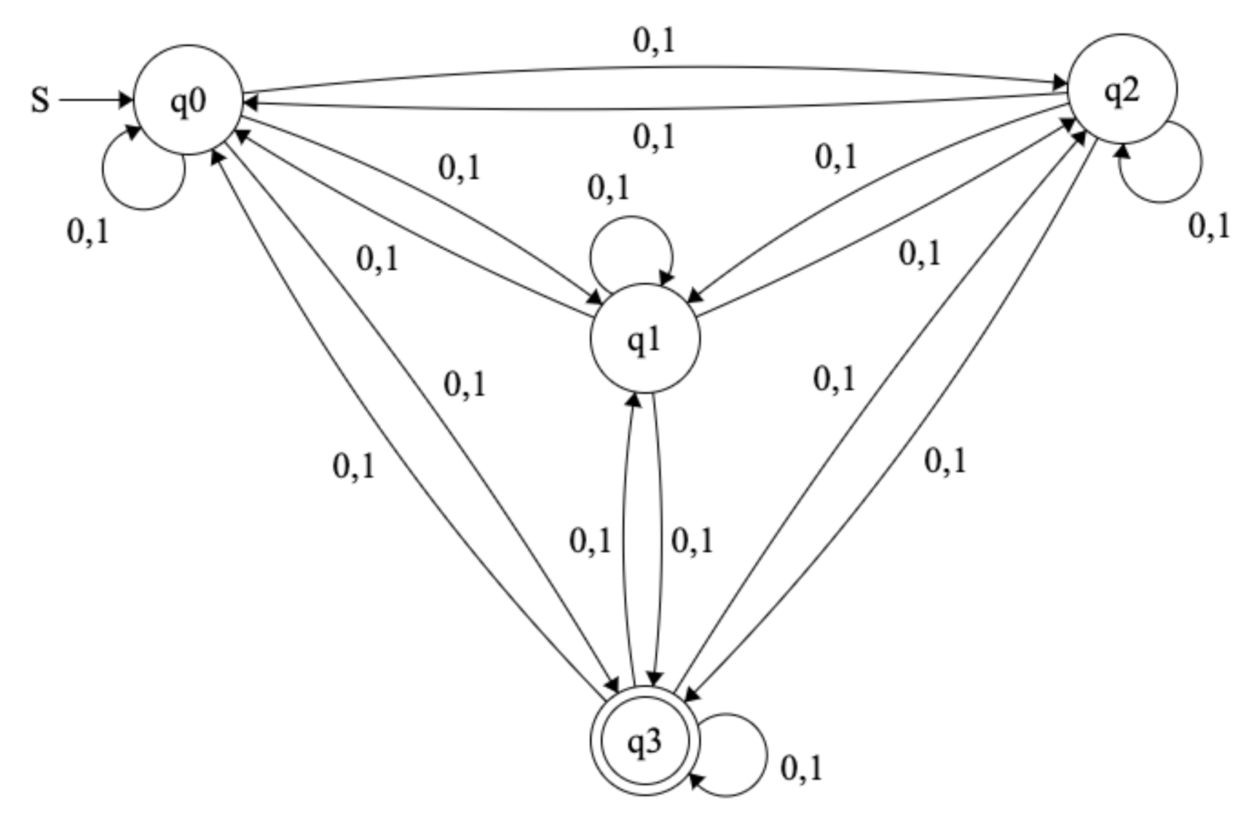
3.4 带空移动的有穷状态自动机
练习：构造与下图ε-NFA等价的DFA
提示：先NFA，再DFA。用表格计算
NFA

Slide 50
3.4 带空移动的有穷状态自动机
练习：构造与下图ε-NFA等价的DFA
提示：先NFA，再DFA。用表格计算
说明 | 状态 | 输入字符
 |  | 0 | 1
开 | q₀ | {q₀, q₁, q₂, q₃} | {q₀, q₁, q₂, q₃}
 | q₁ | {q₀, q₁, q₂, q₃} | {q₀, q₁, q₂, q₃}
 | q₂ | {q₀, q₁, q₂, q₃} | {q₀, q₁, q₂, q₃}
终 | q₃ | {q₀, q₁, q₂, q₃} | {q₀, q₁, q₂, q₃}
说明 | 状态 | 输入字符
 |  | 0 | 1
开 | [q₀] | [q₀, q₁, q₂, q₃] | [q₀, q₁, q₂, q₃]
终 | [q₀, q₁, q₂, q₃] | [q₀, q₁, q₂, q₃] | [q₀, q₁, q₂, q₃]
DFA

Slide 51
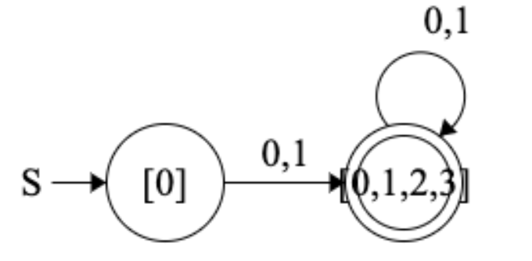
3.4 带空移动的有穷状态自动机
练习：构造与下图ε-NFA等价的DFA
提示：先NFA，再DFA。用表格计算
DFA

Slide 52
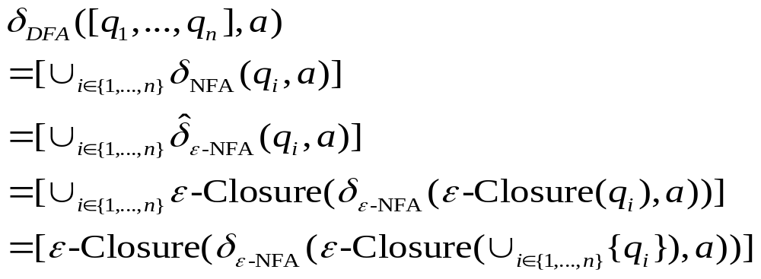
3.4 带空移动的有穷状态自动机
思考题：能否直接从ε-NFA构造等价的DFA？如何构造？

